Slide 1
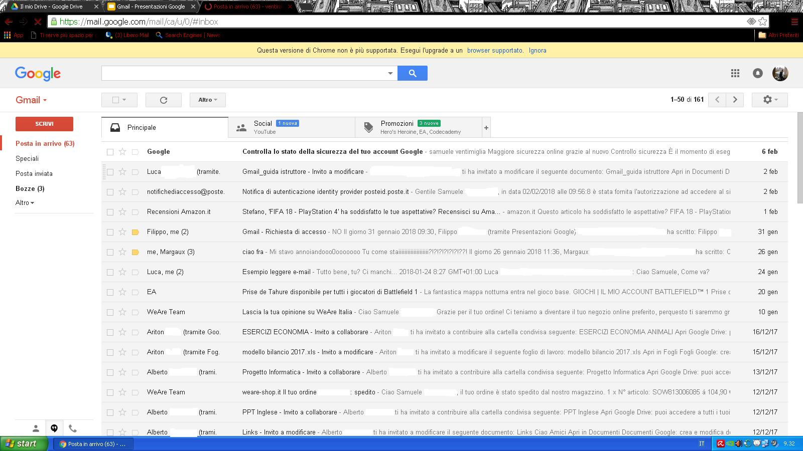
Lezione 2: leggere un’e-mail
Fare doppio click sopra l’e-mail che si vuole visualizzare

Slide 2
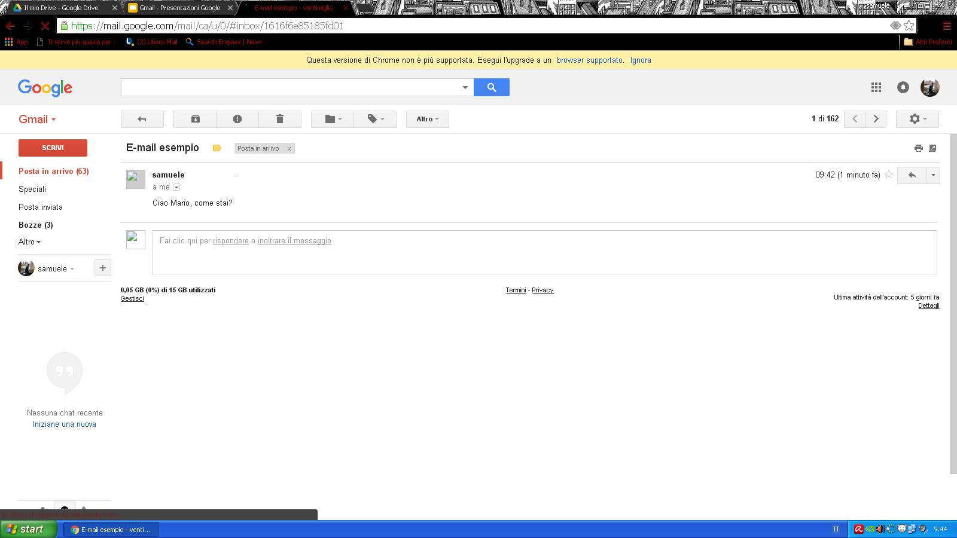
In questa schermata si può visualizzare il contenuto dell’e-mail

